Slide 1

GALLERY SEARCH
COMPARTILHAR É PRECISO

Slide 2
O AUTOR
1

Slide 3
A IDEIA
2

Slide 4
CONTEXTUALIZAÇÃO
ESTATÍSTICAS MUNDIAIS RELATIVAS AO USO DOS SMARTPHONES NO DIA A DIA
MUDANÇAS CULTURAIS QUANTO A FORMA DE NOS RELACIONARMOS
FACEBOOK, INSTAGRAM E O FENÔMENO DOS MEMES
WHATSAPP E OS STICKERS
3

Slide 5
mOTIVAÇÃO
“VOCÊ CONHECE ALGUM APP PRA ISSO ?”
“MENINO, NÃO TEM COMO PROCURAR?”
“ESPERA, TÔ PROCURANDO UMA IMAGEM”
4

Slide 6
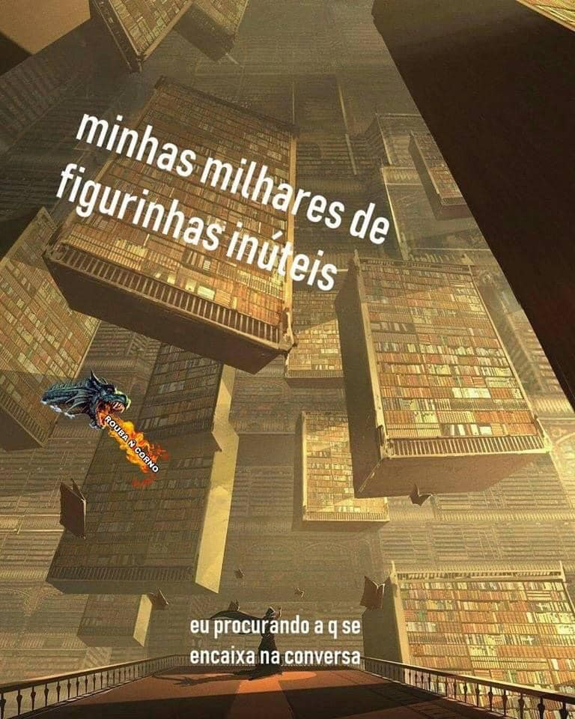
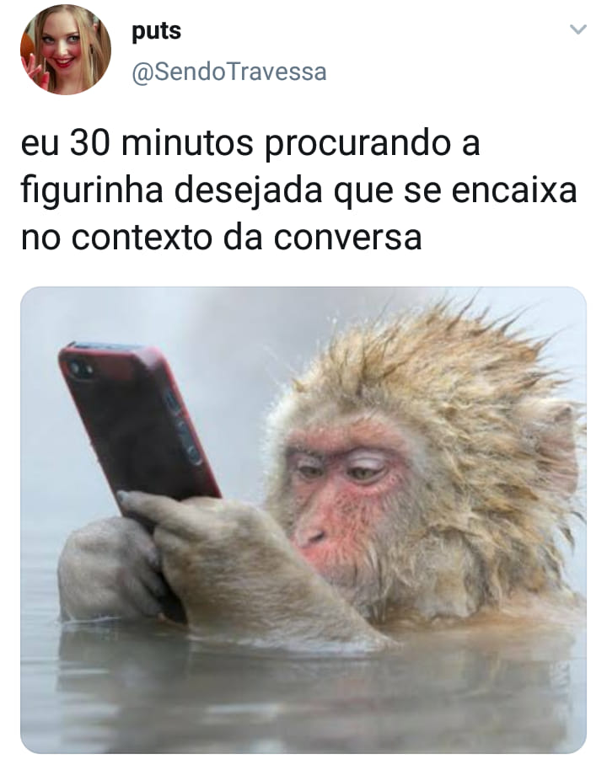
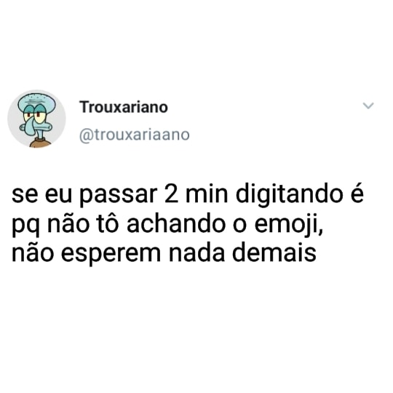
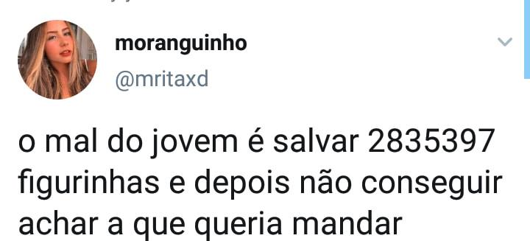
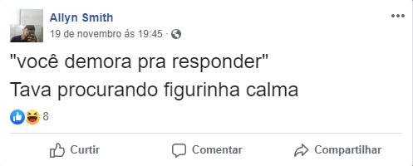
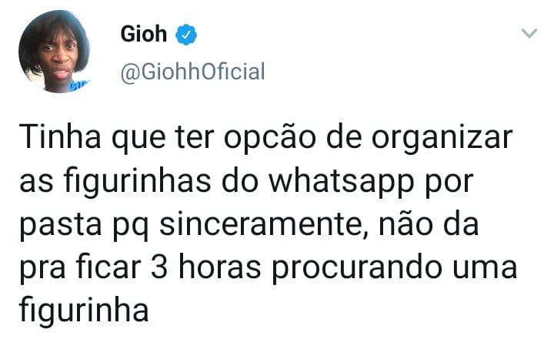
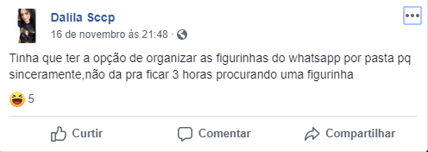

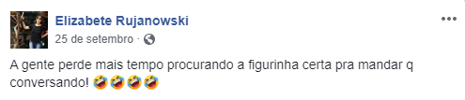
5

Slide 7
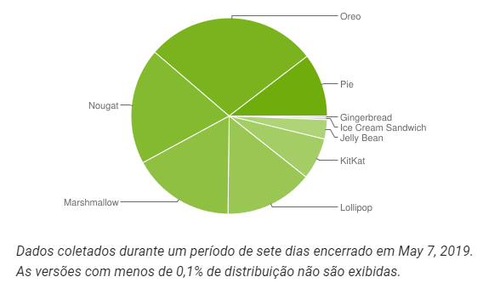
PESQUISAS E EXPERIMENTAÇÕES
MERCADO
IDIOMAS
BALCÃO DE PROJETOS
NICHOS – USO PROFISSIONAL
CONCORRÊNCIA INDIRETA
6

Slide 8
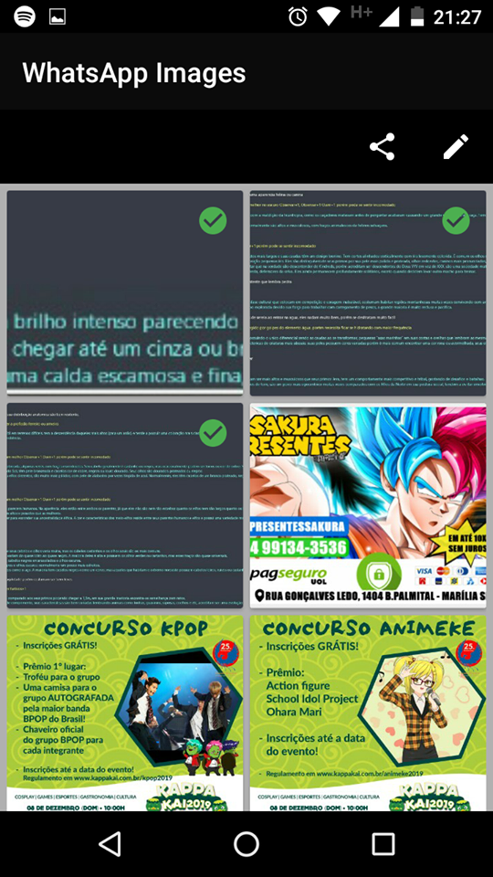
COMERCIAL - VIABILIDADE
BOA ACEITAÇÃO DO PÚBLICO
RETROCOMPATIBILIDADE
INTERNACIONALIZAÇÃO
BAIXO CUSTO
7

Slide 9
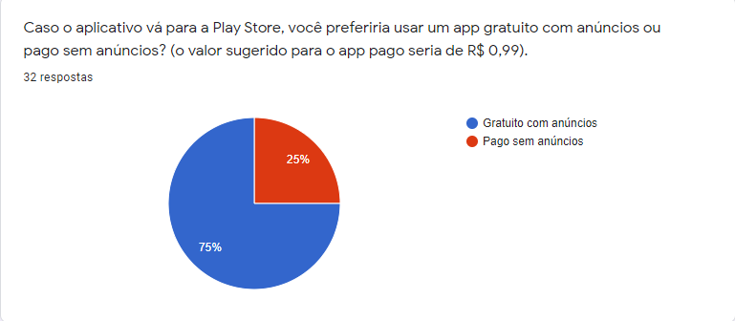
COMERCIAL – RENTABILIDADE
VENDA DO APP
PROPAGANDAS DENTRO DO APP – Mercado norte americano
PROPAGANDAS E PARCERIAS
8

Slide 10
Dúvidas? Sugestões?
9

Slide 11
Muito obrigado!
10

